Slide 1
Потоковая обработка данных

Slide 2
Что это и зачем нужно
Batch vs Stream
Транспорт
Обработка данных (вычисления)
“Realtime”, “Near Realtime”

Slide 3
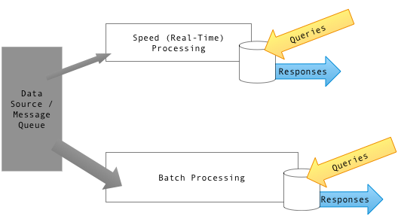
Lambda - архитектура

Slide 4
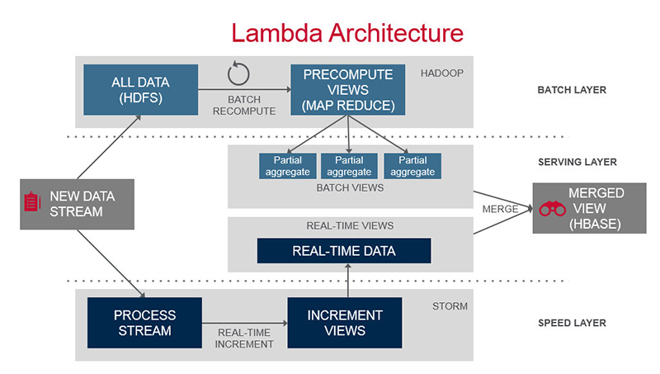

Slide 5
Технические средства
Транспорт | Процессинг данных
Apache Kafka | Apache Spark
Любая messaging-технология (ActiveMQ, RabbitMQ, Oracle AQ, MSMQ, …) | Apache Storm Реализация распределенных вычислений http://storm.apache.org/releases/1.1.1/Concepts.html
 | Akka реализация Actor-модели

Slide 6
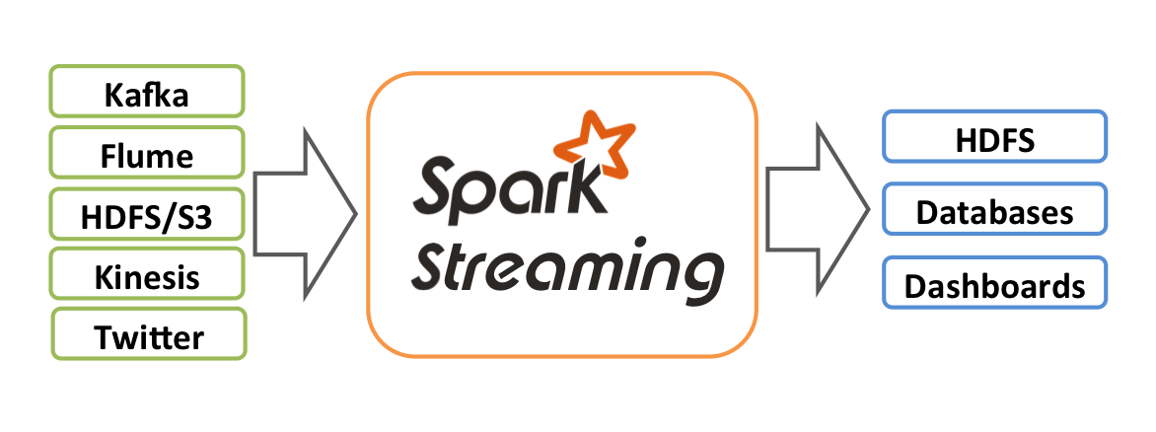
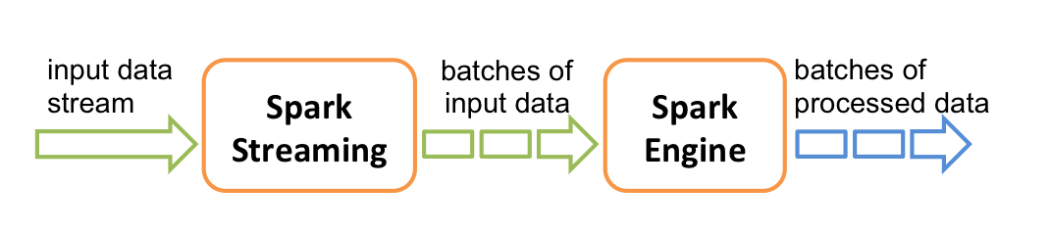
Spark Streaming

Slide 7
Spark Streaming
Fault Tolerance
  Семантика “Exactly Once”
Micro Batches
  Dstream – дискретизированный поток данных
  Дискретизация по интервалу времени (time window)
  Состоит из последовательности RDD
Применяются все операции (map, flatMap, …) как обычно
Можно повторно использовать код транформаций, разработанный для батч-процессинга
Примеры: https://github.com/apache/spark/tree/master/examples/src/main/java/org/apache/spark/examples/streaming

Slide 8
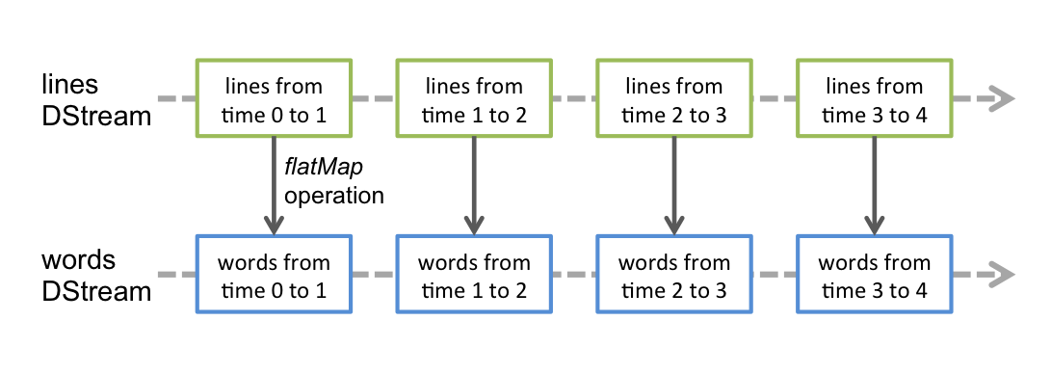
Схема работы

Slide 9
Пример
val sparkConf = new SparkConf().setAppName(“TwitterPopularTags”)
val ssc = new StreamingContext(sparkConf, Seconds(2))
val stream = TwitterUtils.createStream(ssc, None, filters)
val hashTags = stream.flatMap(status => status.getText.split(“
“).filter(_.startsWith(“#”)))
val topCounts60 = hashTags.map((_, 1)).reduceByKeyAndWindow(_
+ _, Seconds(60)).map{case (topic, count) => (count, topic)}.
transform(_.sortByKey(false))
topCounts60.foreachRDD(rdd => {
val topList = rdd.take(10)
println(“\nPopular topics in last 60 seconds (%s total):”.format(rdd.count()))
topList.foreach{case (count, tag) => println(“%s (%s tweets)”.format(tag, count))}
})
ssc.start()
ssc.awaitTermination();

Slide 10
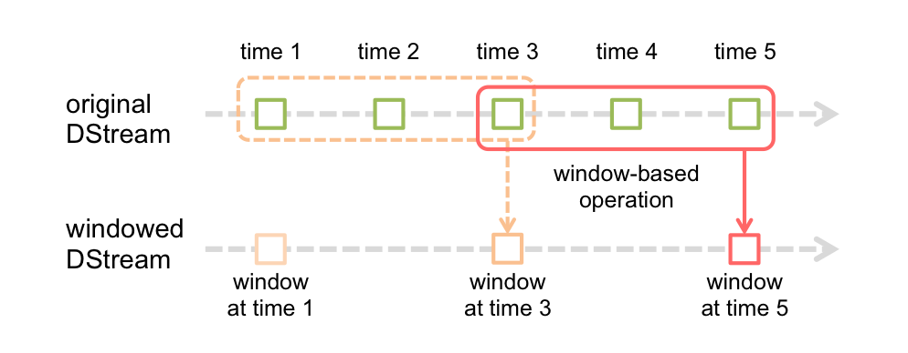
Специфические операции с DStream
window(windowLength, slideInterval)
  window(30, 10) – генерирует последовательность RDD c окнами шириной 30 секунд, со сдвигом в 10 секунд
countByWindow(windowLength, slideInterval)

